Slide 1
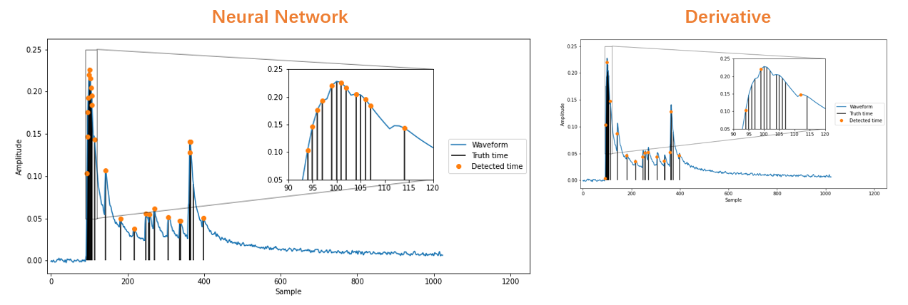
CEPC漂移室波形重建算法
研究内容：CEPC漂移室原初电离计数方法的波形重建算法 (寻峰+甄别)
研究计划：
2023年：研发基于模拟数据的波形重建算法 (已完成初步结果，保底)
2023-2024年：研发基于实验数据的波形重建算法 (具有挑战性，需解决数据和模拟的差别)
人员安排：
赵光
田喆飞（武汉大学博士生），辛水艇（高能所博士生），刘帅毅（高能所博士生）
预期成果：
一篇期刊文章

